Slide 1
SREDNJA VAMPIRSKA SUMRAK SAGA ŠKOLA „JURE GRANDO”
Karin Milotić

Slide 2
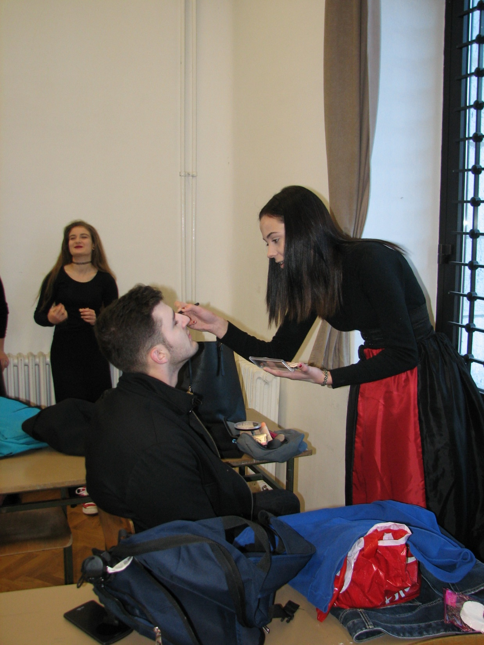

Slide 3
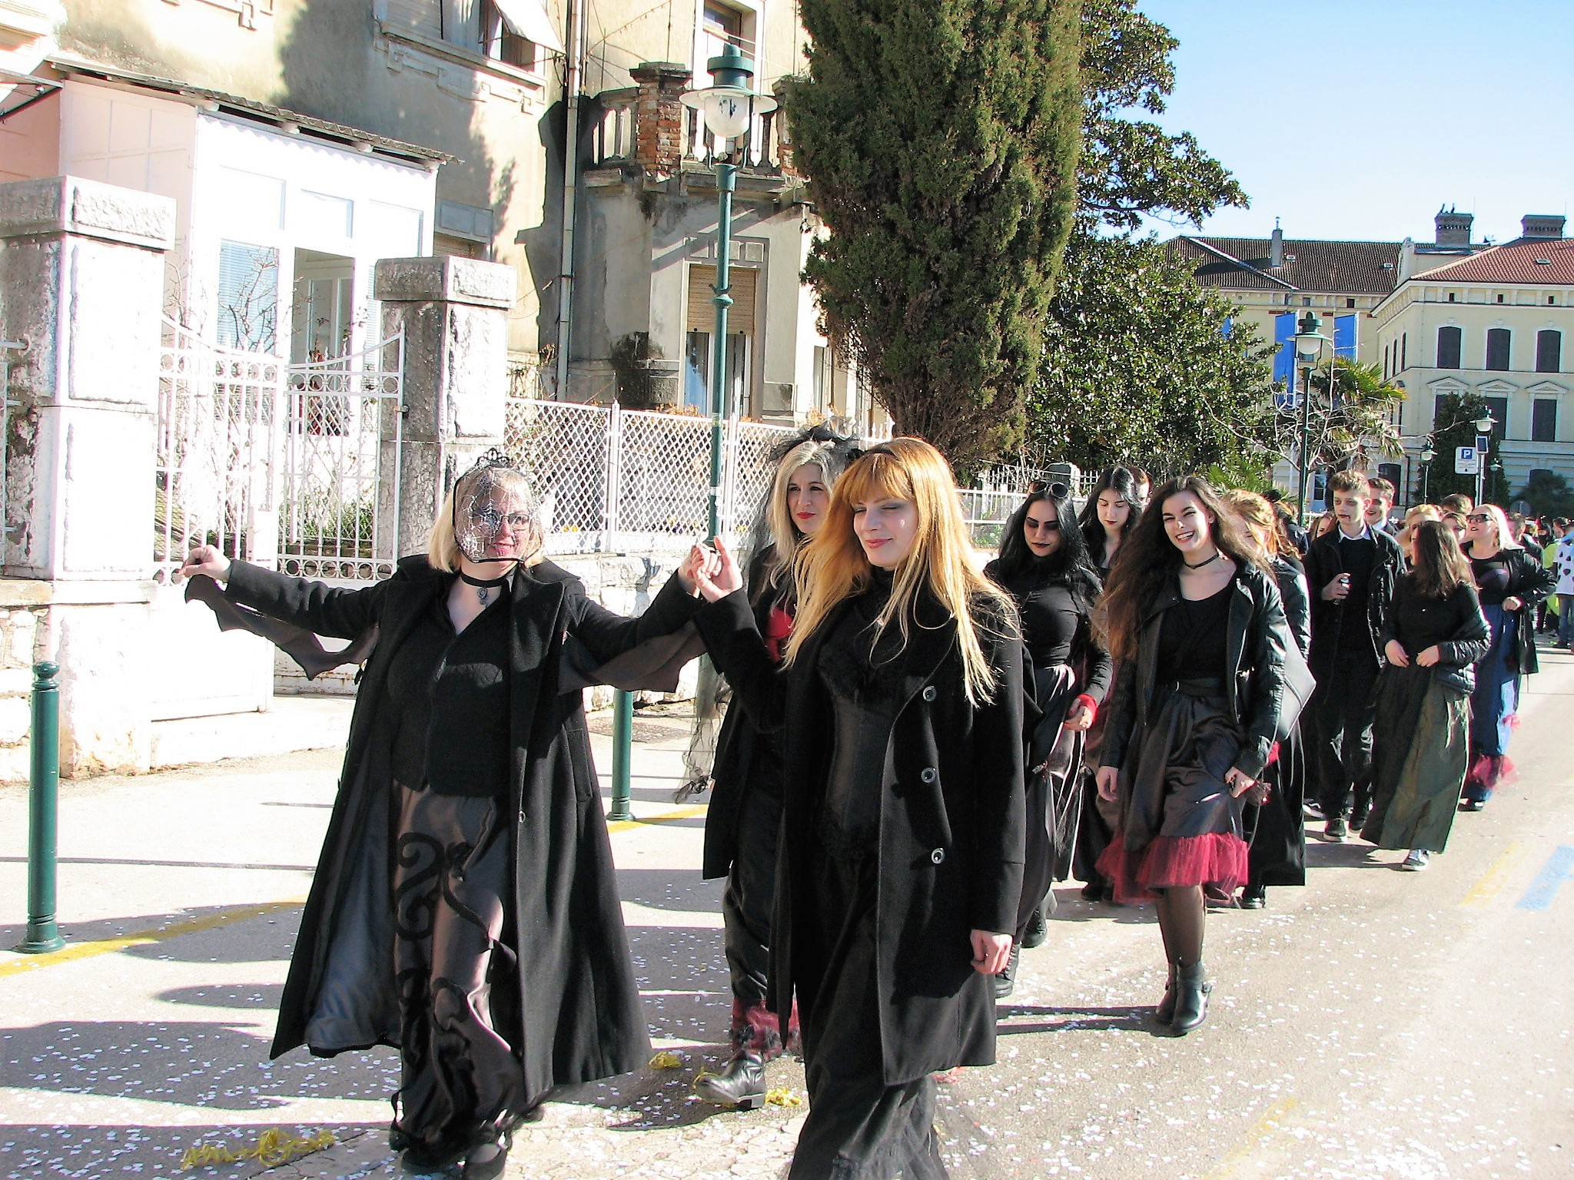
Škola nudi brojna usmjerenja, a učenici se najviše opredjeljuju za Mlade laborante - smjer vađenja krvi iz vratnih žila.

Slide 5
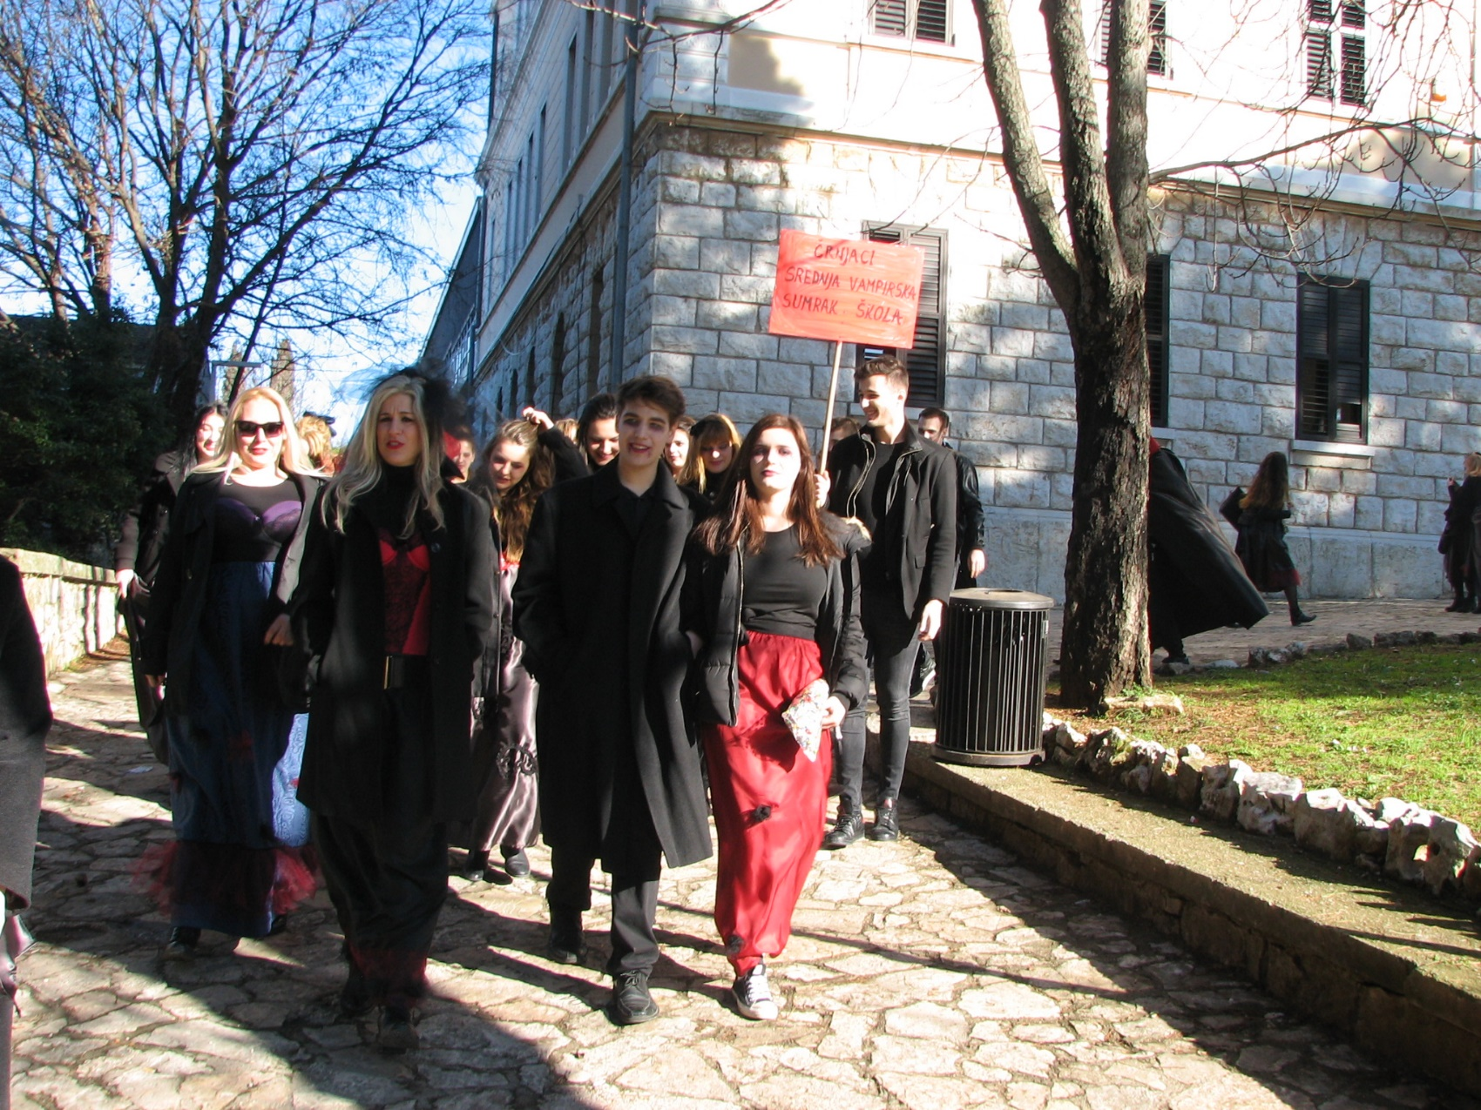
Škola također nudi brojne izvannastavne aktivnosti i fakultativne predmete od kojih ističemo likovnu sekciju „50 nijansi crne“, školski sportski klub za dresuru šišmiša te mlade astronome, smjer izbjegavanja sunca.

Slide 6
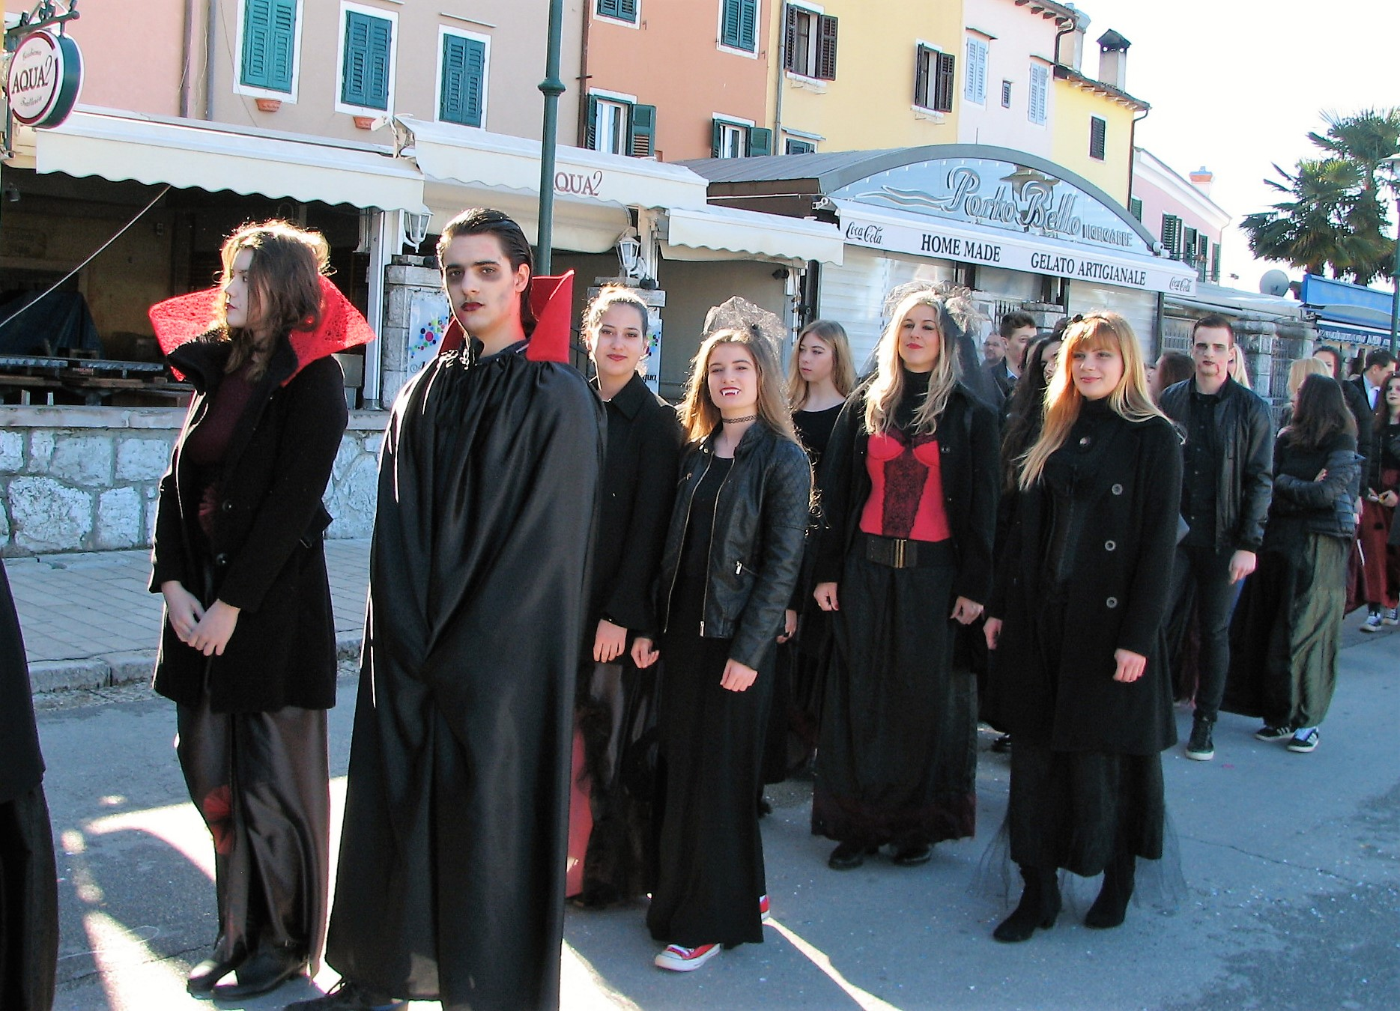

Slide 7
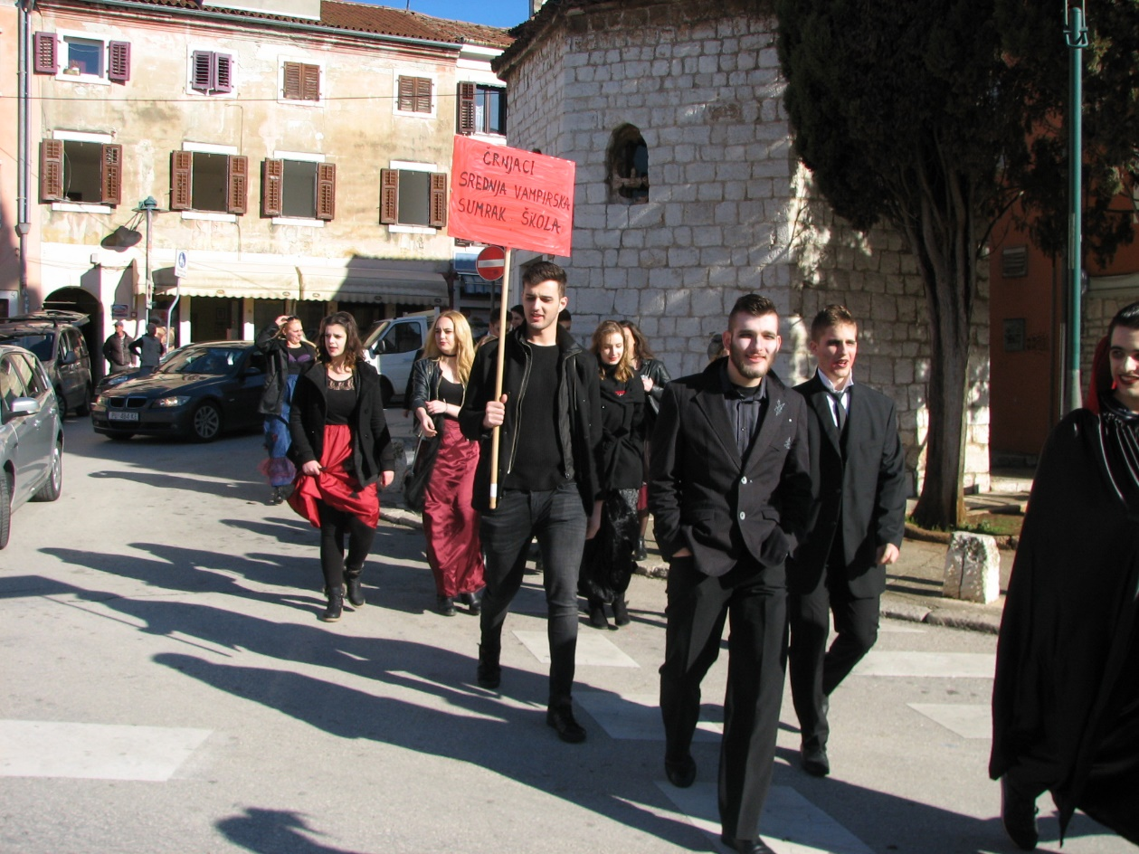

Slide 8
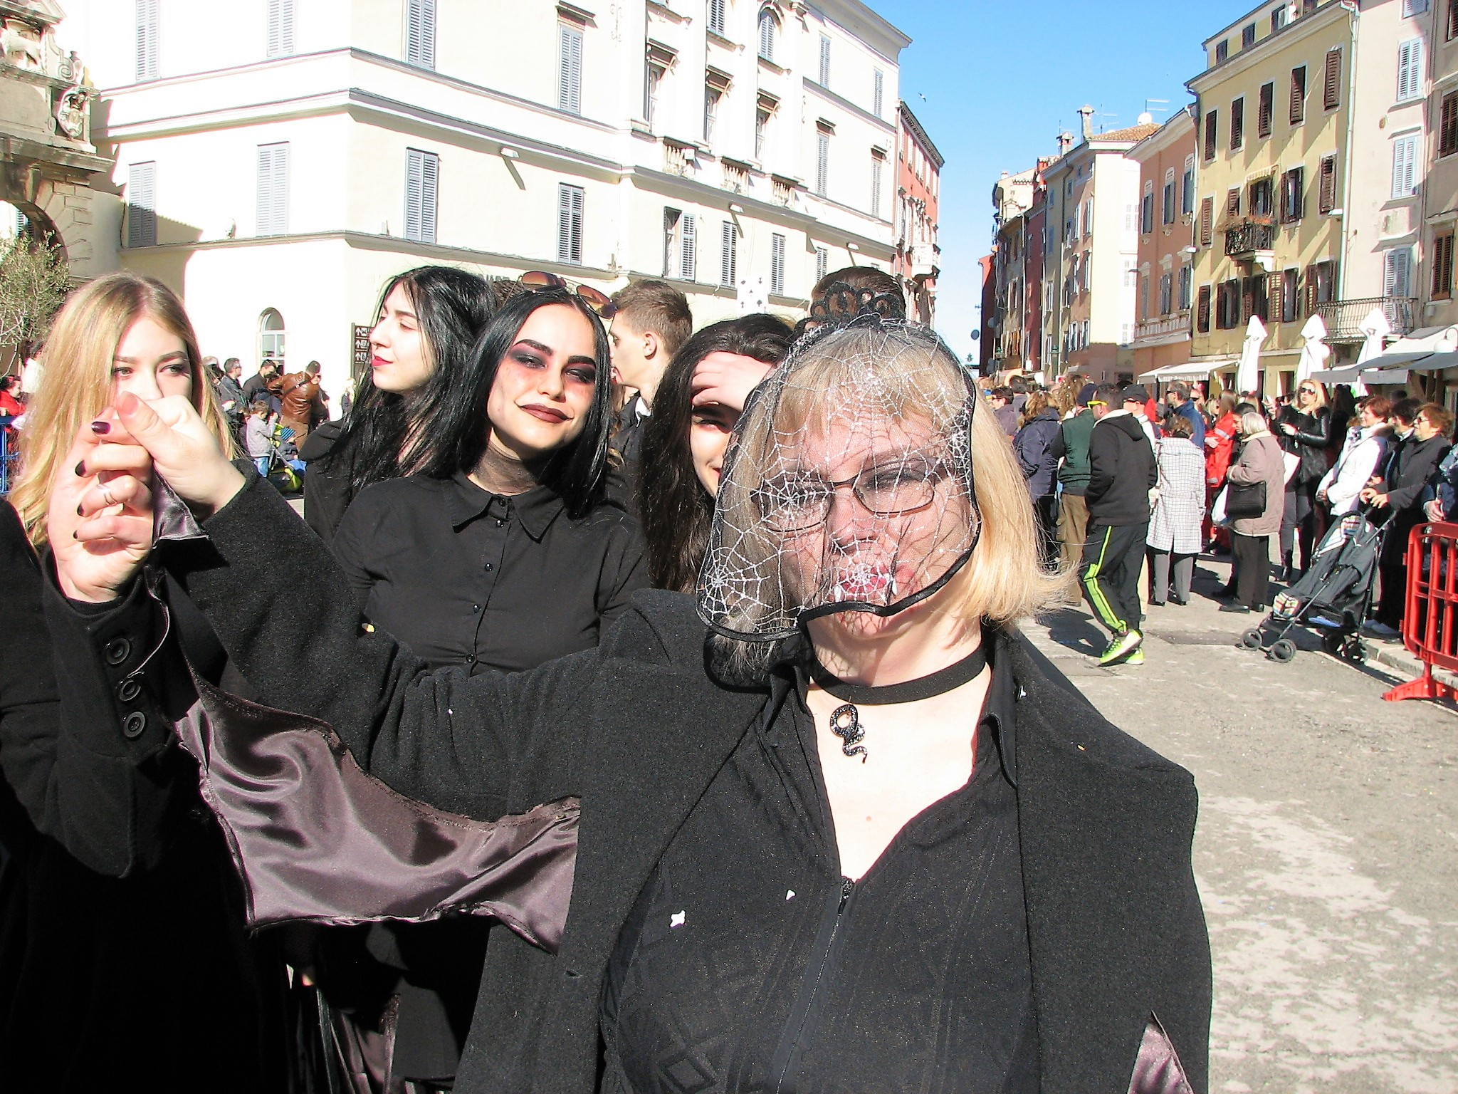
Naši mladi biolozi osvojili su prvo mjesto na državnom natjecanju s eksperimentalnim radom „Krvožilni sustav čovjeka - protok krvi od kapilara do srca“.

Slide 9
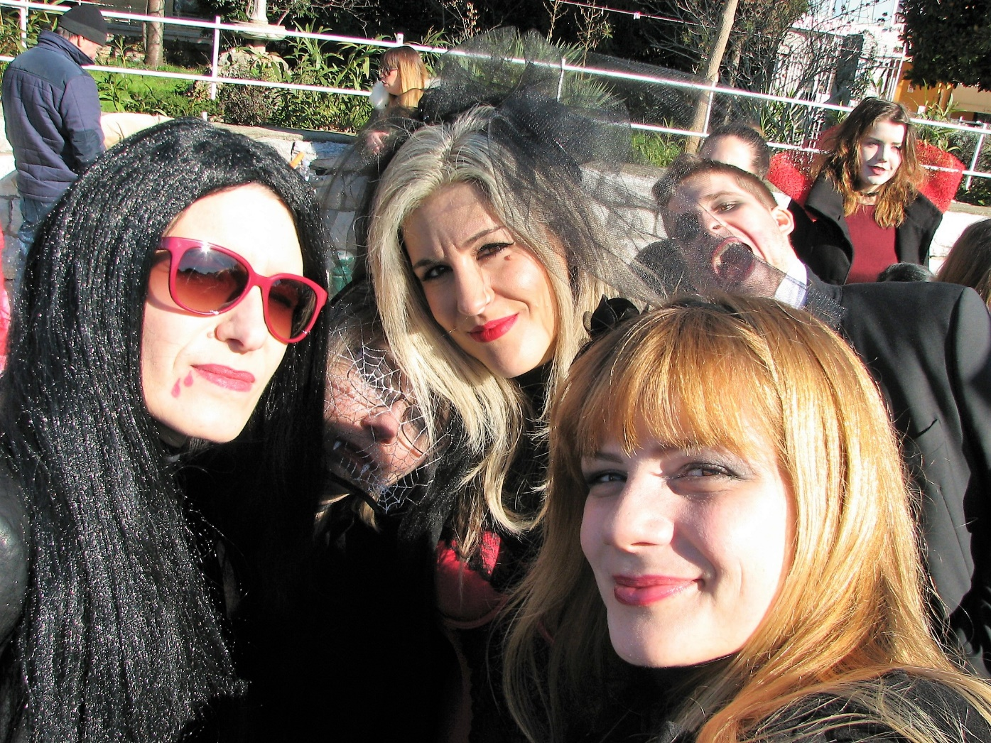
Predavači i obavezni predmeti na maturi:
Budicin: Određivanje željeza u krvi
Milotic: Likovna sekcija "50 nijansi crne"
Kovačević: Dresura šišmiša
Svilar: Dodavanje sunca na fotografijama u photoshopu

Slide 10
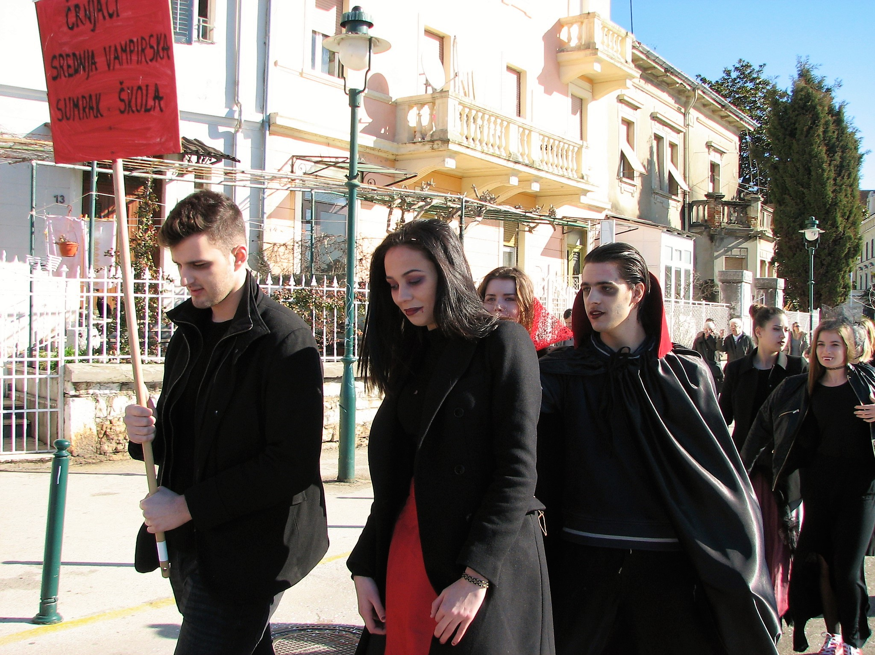
Nastava počinje u 22.00, a završava u ranim jutarnjim satima.
U vrijeme marende, građanima se ne preporučuje šetnja oko škole u krugu od 100 m te zadržavanje u školskom parku u vrijeme malog odmora.

